Slide 1
Проект по темам WEB
Сайт, моделирующий работу компании по сборке дронов.
Автор: Лапа Анна Игоревна

Slide 2
Введение.
Идея:
  Смоделировать работу действий на сайте компании-продавца со стороны пользователя.
Цели:
  Добиться минимальной работоспособности
  Подключить к сайту базу данных sqlalchemybase
  использовать geocode-maps-api и static-maps-api в качестве возможности взаимодействия с картами

Slide 3
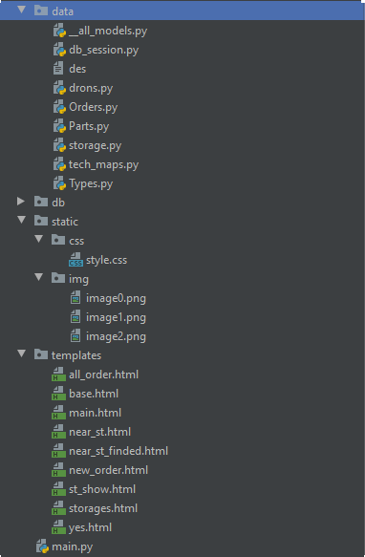
Структура и особенности проекта.
Структура проекта:
  main.py – основной рабочий файл, из которого запускается flask-приложение
  templates – директория, содержащая шаблоны для web-страниц.
  static – директория, держащая статический контент(изображения и css-файлы.)
  db – директория, содержащая базу данных
  data – директория, содержащая модели таблиц для базы данных
Объём программного кода: 402(Python3) + 53(css) + 281(шаблоны для web-страниц) = 736

Slide 4
Заключение.
Вывод по работе:
поставленные цели выполнены, есть возможности для повторного использования данного кода в будущей практике.

